Slide 1
Ruimtequiz 8
Deel 2

Slide 2
Ronde 5

Slide 3
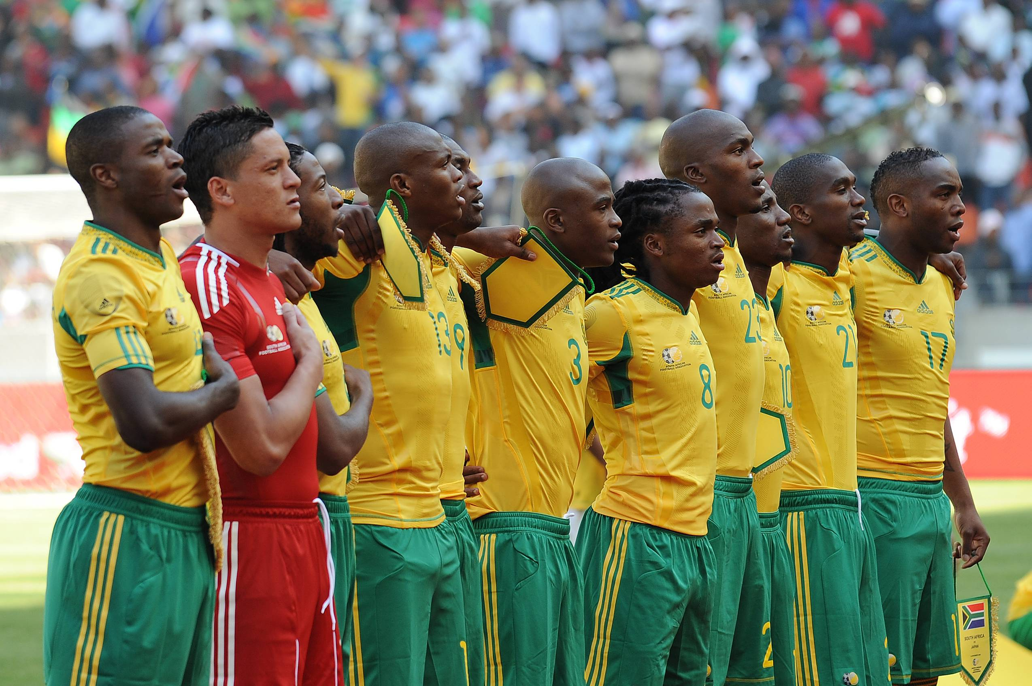

Slide 4
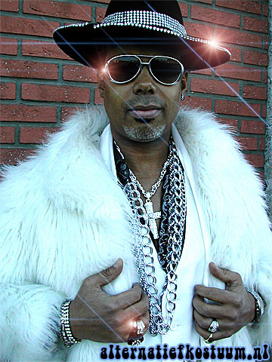

Slide 7
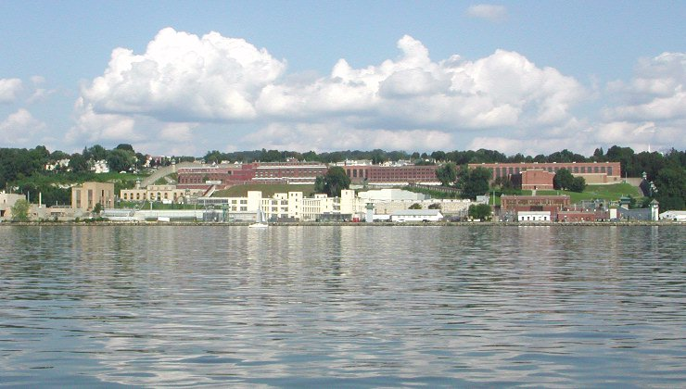
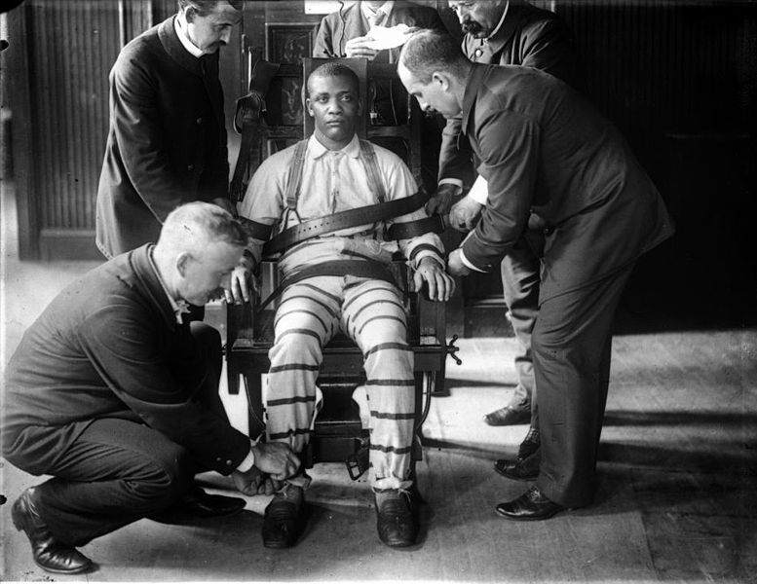
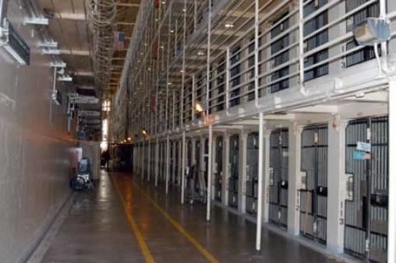

Slide 8
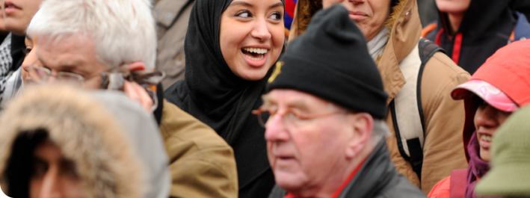
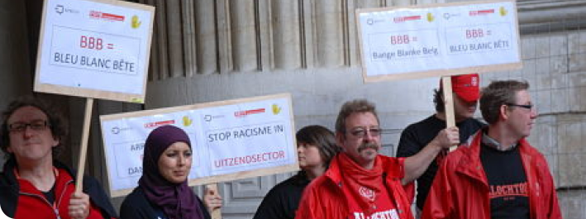

Slide 9
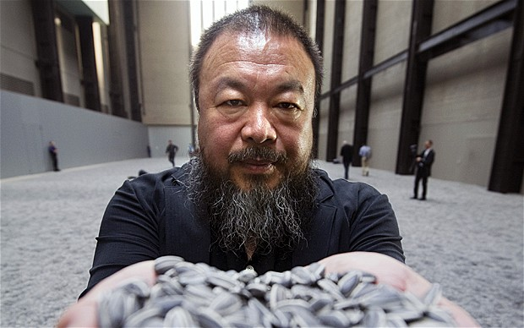
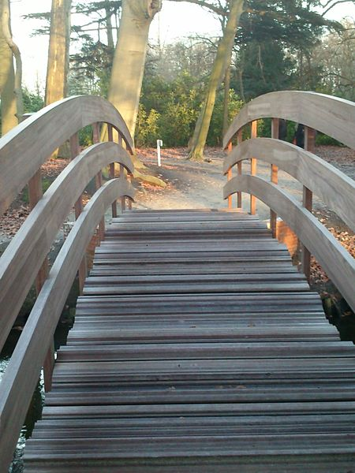
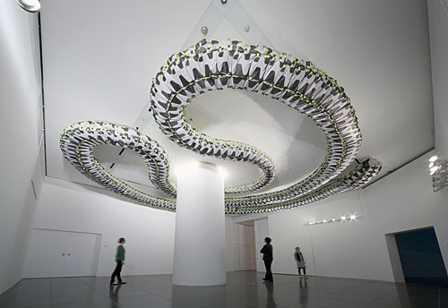

Slide 10
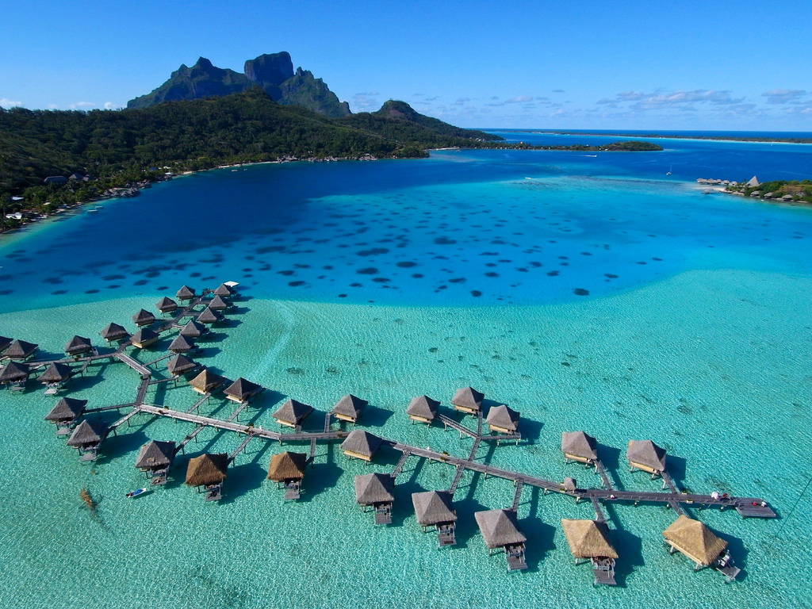
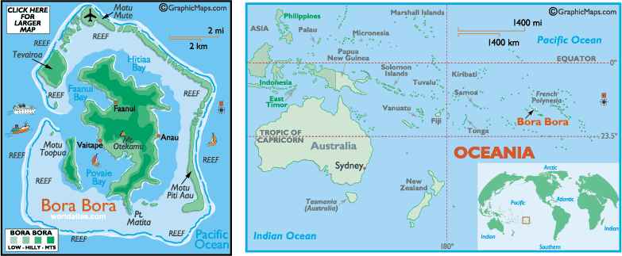

Slide 11
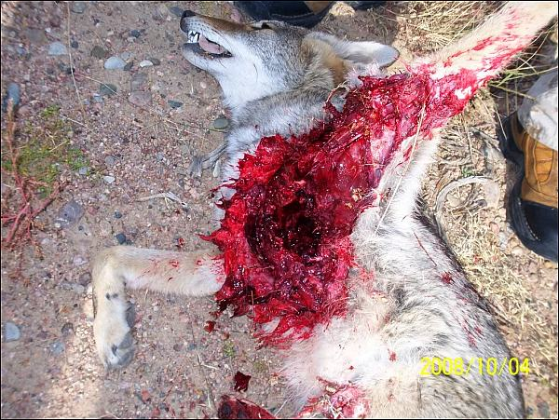
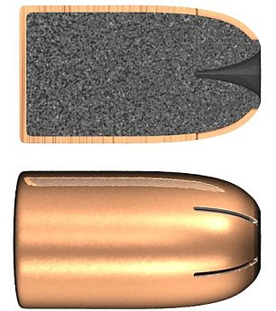

Slide 12
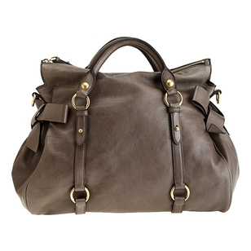
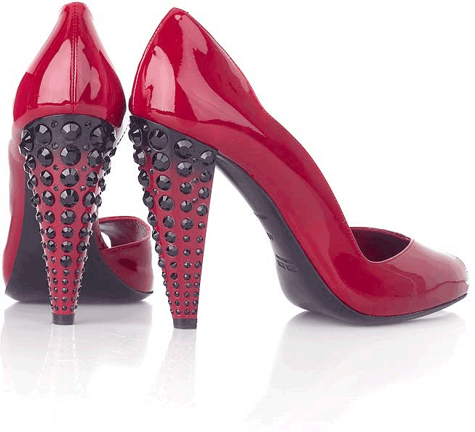
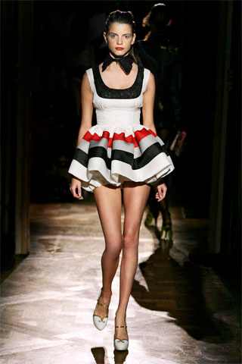
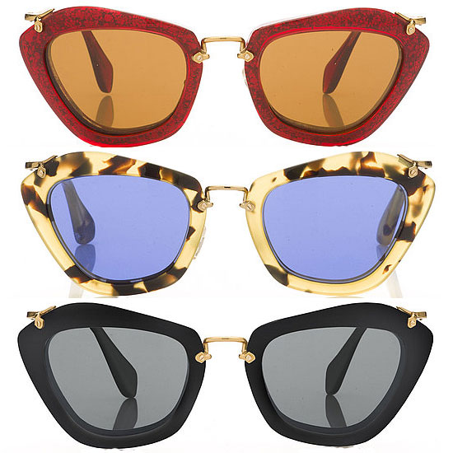

Slide 15
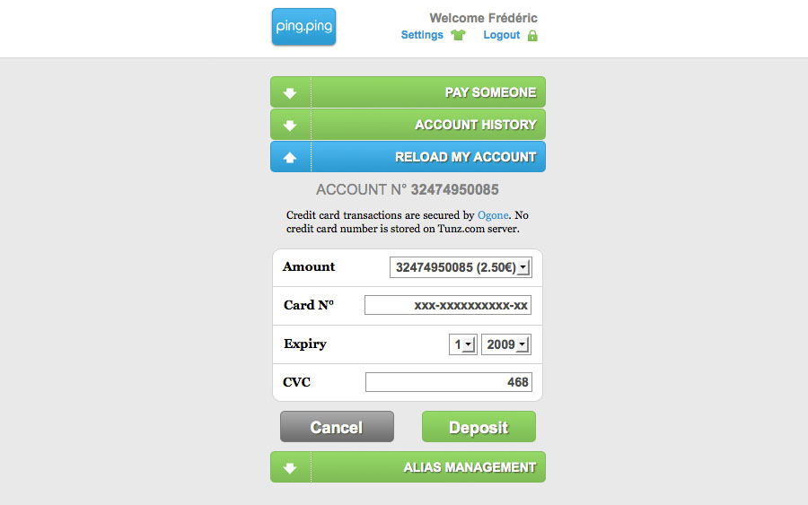
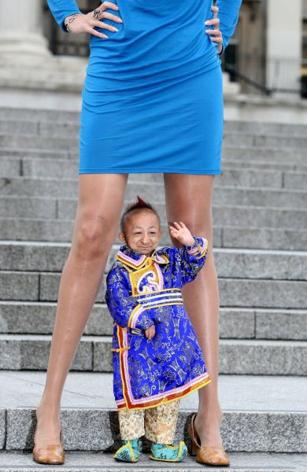
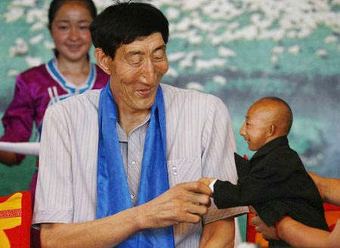

Slide 16
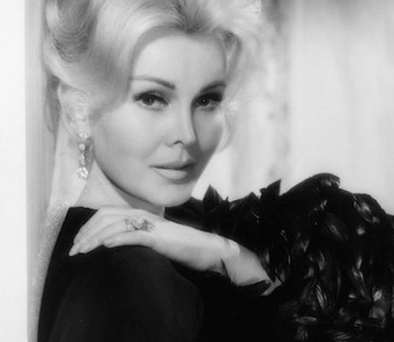
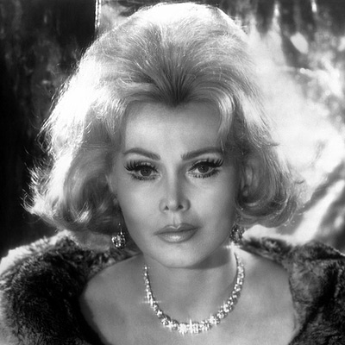
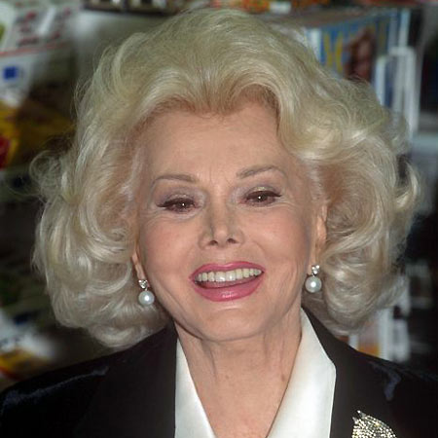
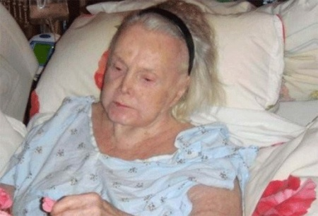

Slide 17
Ronde 5 Oplossingen

Slide 18
Ronde 5 Oplossingen

Slide 19
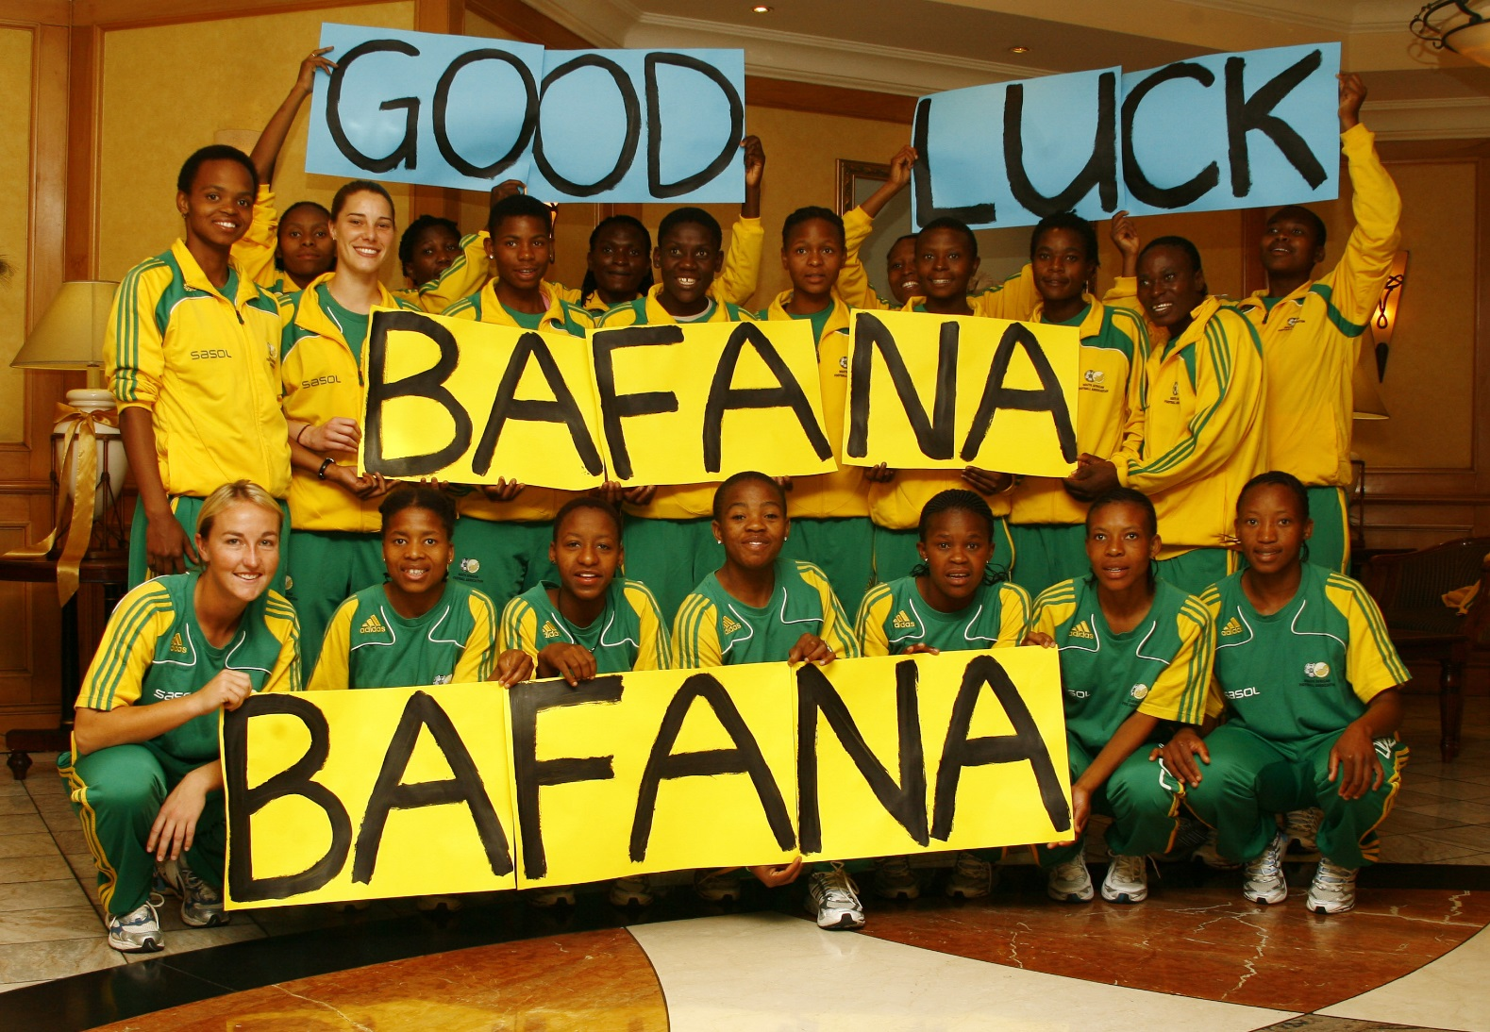

Slide 22
Sing Sing

Slide 24
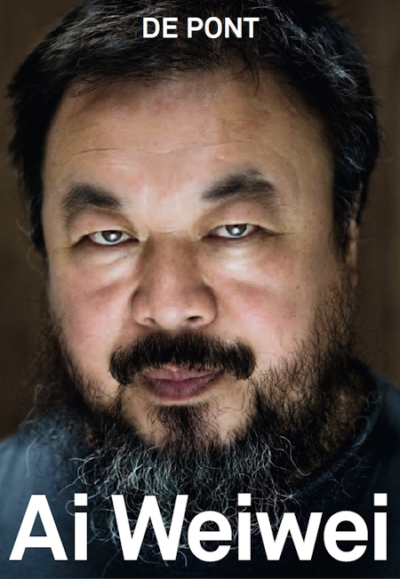

Slide 25
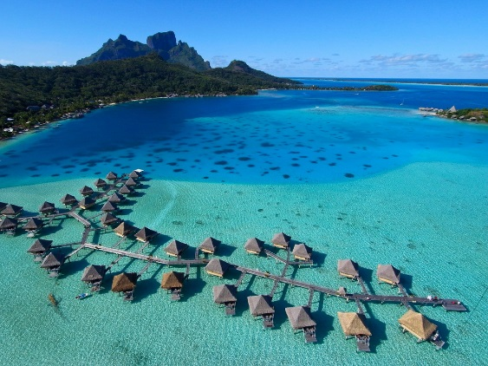
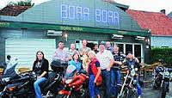

Slide 28
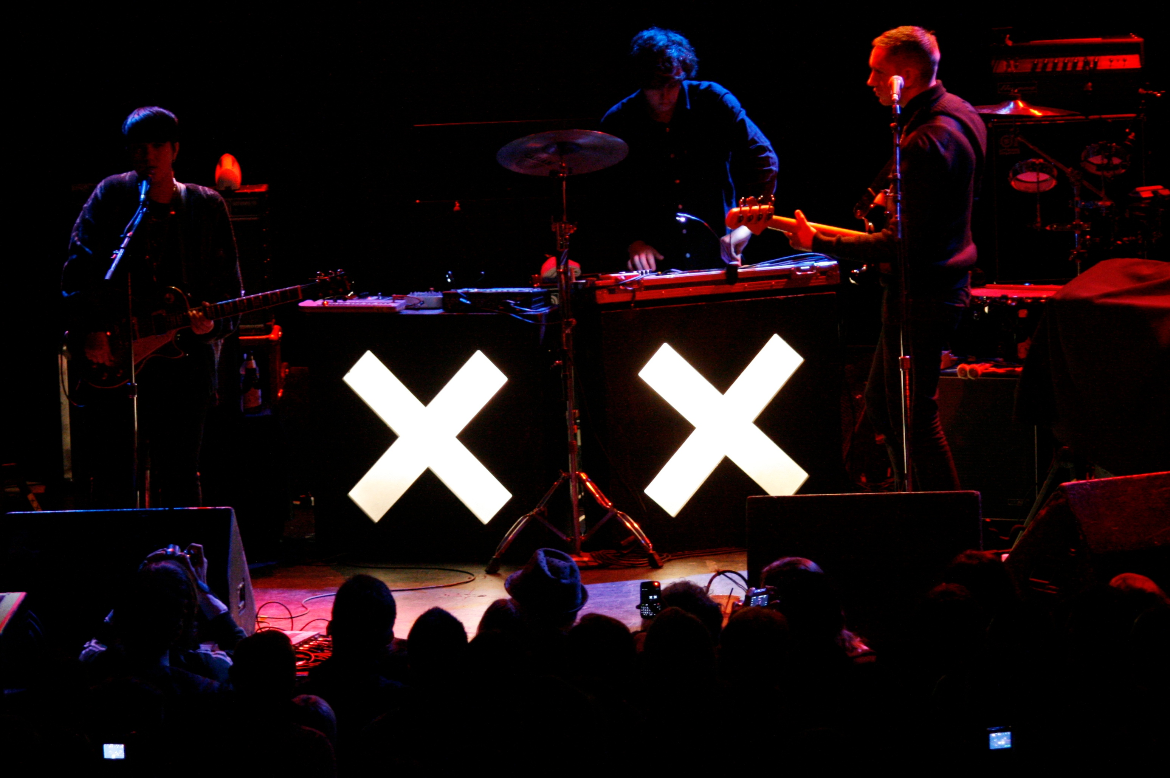

Slide 30
Zsa Zsa Gabor

Slide 31
Ronde 6
Verband 2

Slide 32
Ronde 6
Verband 2

Slide 33
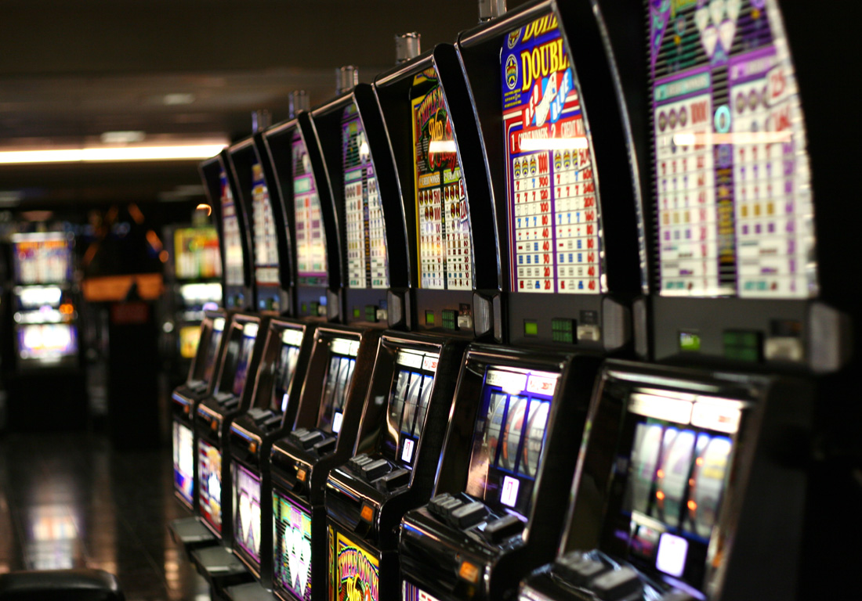
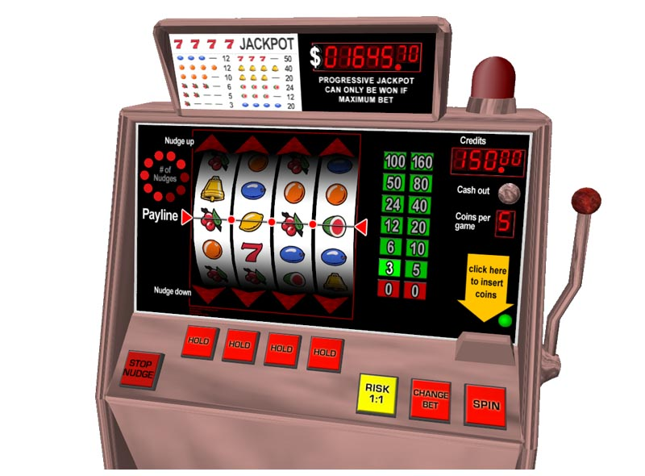

Slide 34
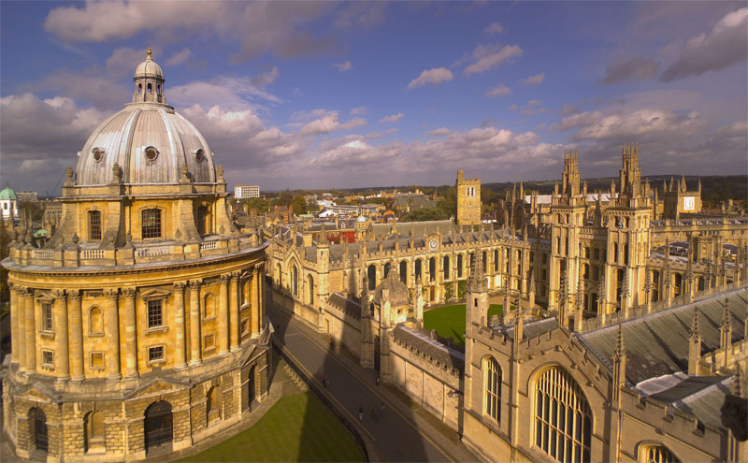
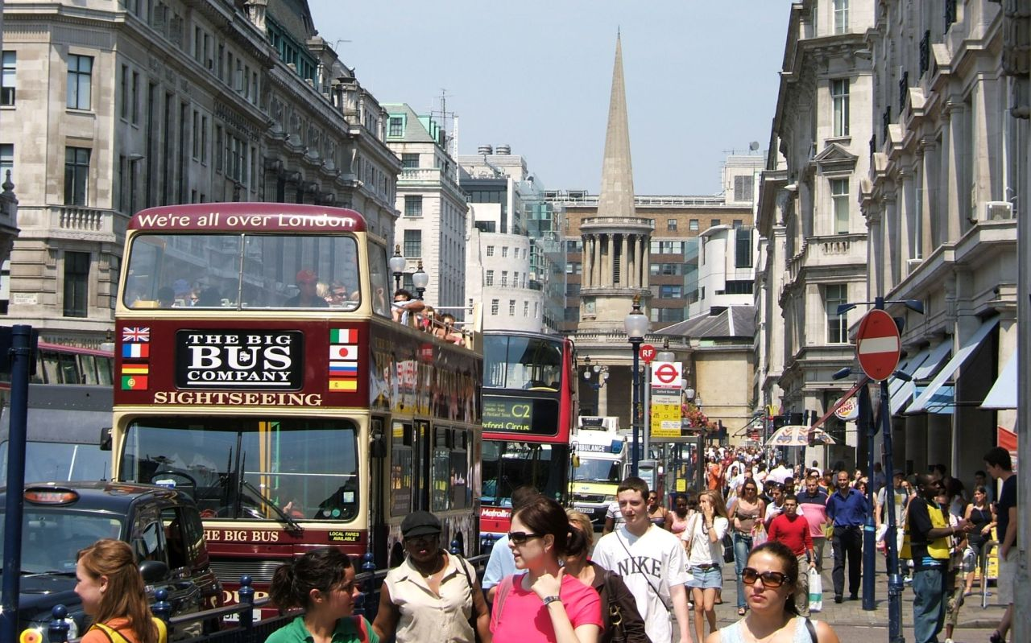

Slide 35
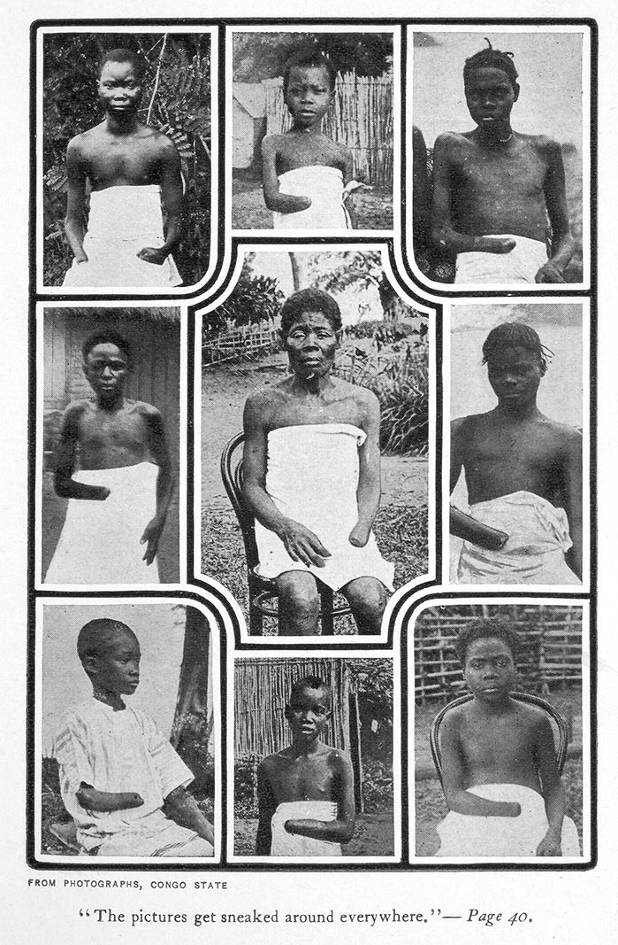
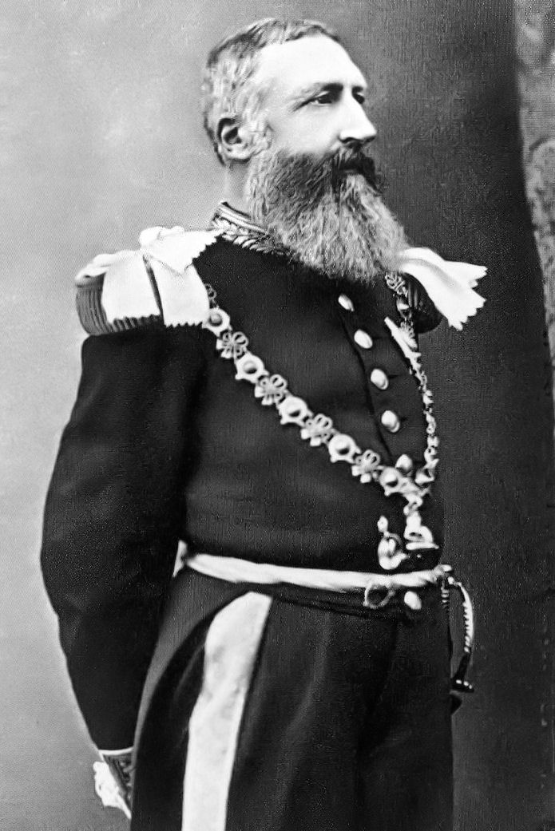
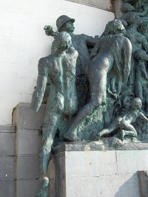

Slide 36
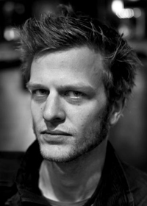

Slide 37
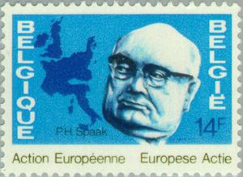
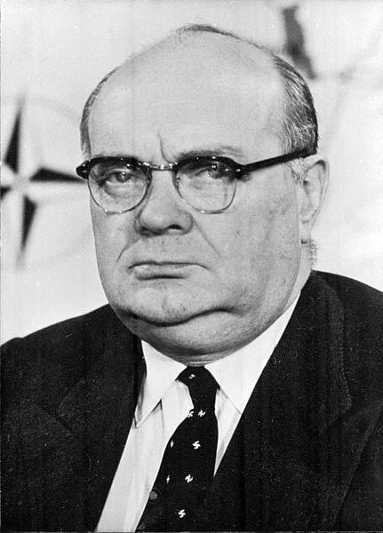
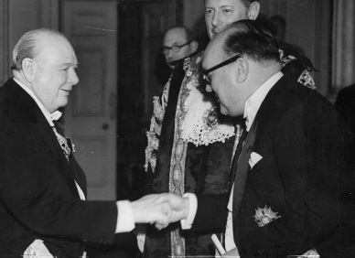

Slide 38
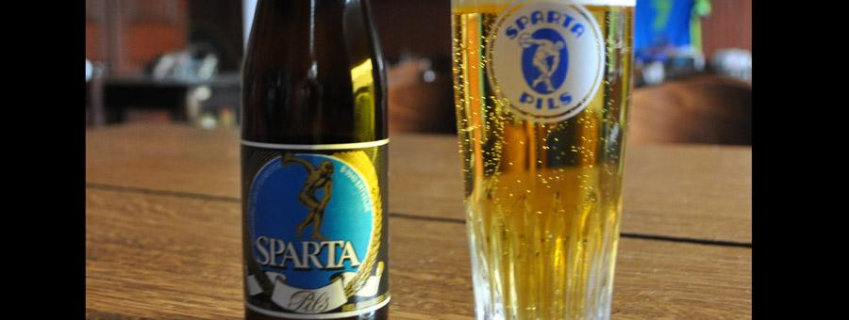
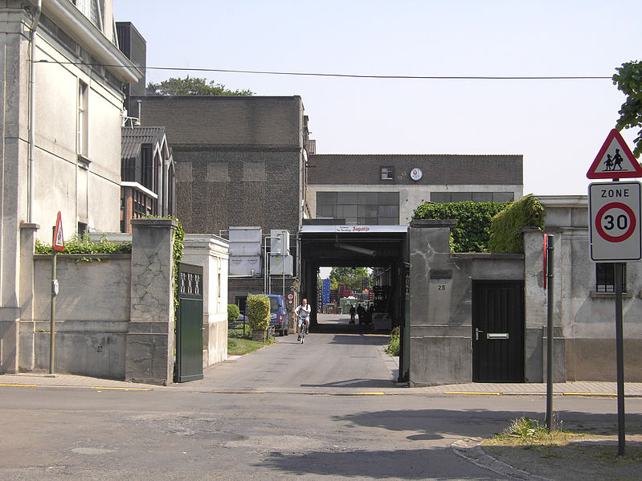

Slide 39
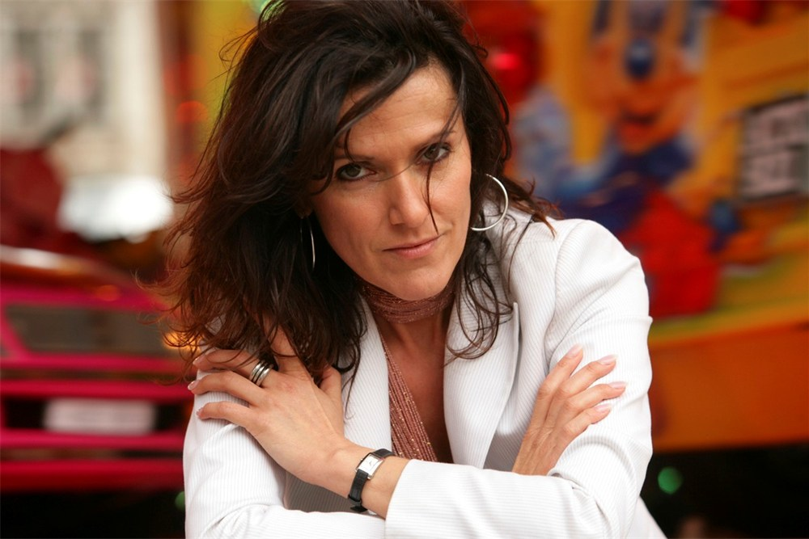
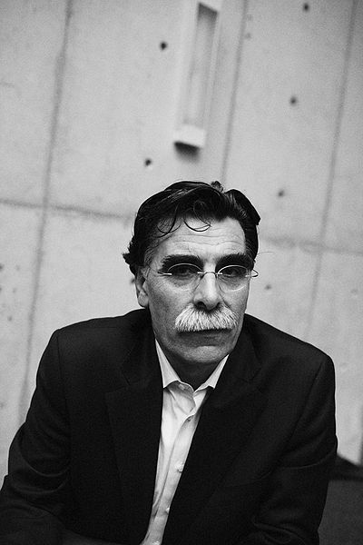
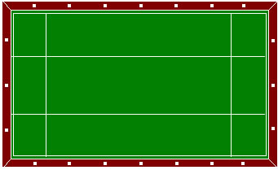

Slide 40
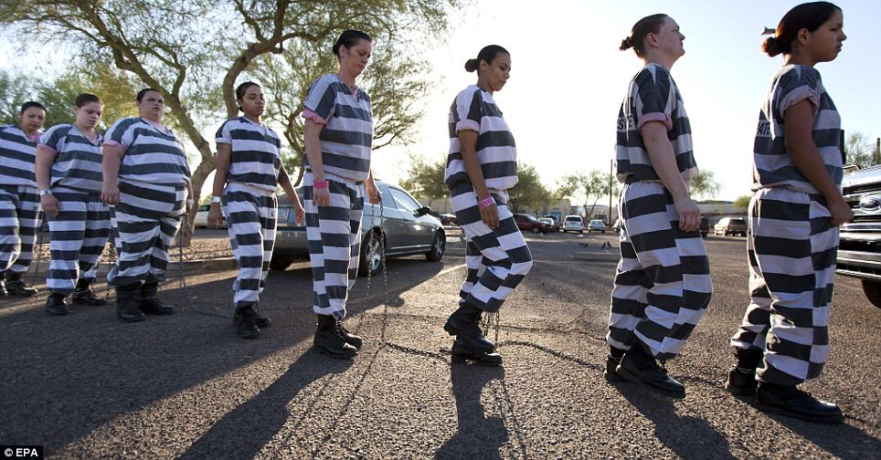
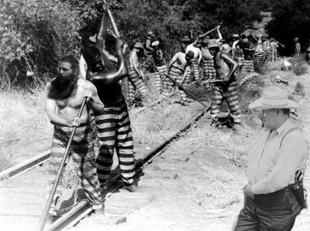
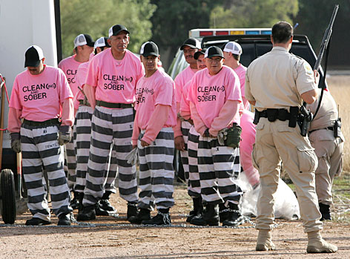

Slide 41
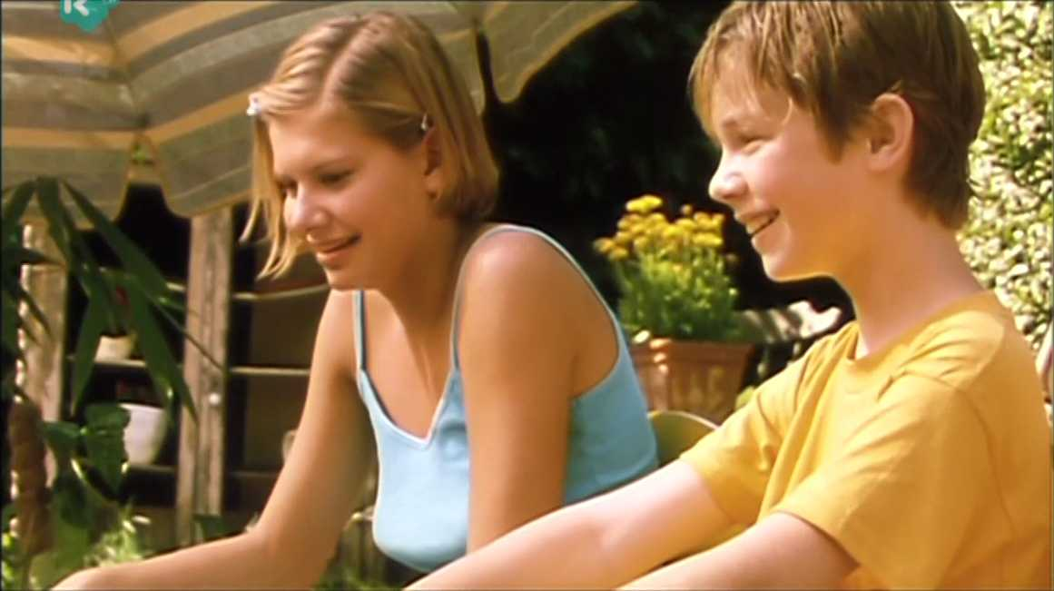

Slide 46
Ronde 6
Verband 2
Oplossingen

Slide 47
Ronde 6
Verband 2
Oplossingen

Slide 51
Jonas LAMPENS

Slide 54
KADER

Slide 60
Verband
SLOTS | KADER
OXFORD | CHAIN GANG
RUBBER | DE BEL
LAMPENS | VITESSE ARNHEM
SPAAK | REM
SPARTA | APNEU
?

Slide 61
Verband
SLOTS | KADER
OXFORD | CHAIN GANG
RUBBER | DE BEL
LAMPENS | VITESSE ARNHEM
SPAAK | REM
SPARTA | APNEU
FIETS

Slide 62
Ronde 7

Slide 77
Ronde 7 Oplossingen

Slide 78
Ronde 7 Oplossingen

Slide 79
Arne QUINZE

Slide 91
Ronde 8
Raketronde

Slide 92
Ronde 8
Raketronde

Slide 93
Systeem (via voorbeeld)
1 2 3

Slide 94
SCORES
1 | 2 | 3 | SCORE
VANBIERVLIET | SUYS | ? | 2
? | SUYS | ? | 0
VANBIERVLIET | DEJONGHE | CLAEYS | 0
VANBIERVLIET | SUYS | VERMEYEN | 0
VANBIERVLIET | ? | ? | 1
VANBIERVLIET | SUYS | CLAEYS | 3

Slide 95
1 Politici
1 2 3

Slide 96
2 paarden 1 punt

Slide 97
2 paarden 2 punten

Slide 98
2Paarden 3 punten

Slide 99
3 Bekende Pintenaars
1 2 3

Slide 100
4 kledij 1 Punt

Slide 101
4 Kledij 2 Punten

Slide 102
4 Kledij 3 Punten

Slide 103
5 lego CD hoes 1 Punt

Slide 104
5 legoCD hoes 2 Punten

Slide 105
5 lego CD hoes 3 Punten

Slide 106
6 recente boeken 1 Punt

Slide 107
6 recente boeken 2 Punten

Slide 108
6 recente boeken 3 Punten

Slide 109
7 Gouwe ouwe 1 Punt

Slide 110
7 Gouwe ouwe 2 en 3 Punten

Slide 111
8 Aan de voeten 1 Punt

Slide 112
8 Aan de voeten 2 Punten

Slide 113
8 Aan de voeten 3 Punten

Slide 114
9 Ons koningshuis
1 2 3

Slide 115
10 Radiopresentatoren
1 2 3

Slide 116
11 Slechteriken
1 2 3

Slide 117
12 consoles 1 Punt

Slide 118
12 Consoles 2 Punten

Slide 119
12 consoles 3 Punten

Slide 120
Ronde 8
Raketronde
oplossingen

Slide 121
Ronde 8
Raketronde
oplossingen

Slide 122
1 Politici
1 2 3
John CROMBEZ Meyrem ALMACI Jean-Pascal LABILLE

Slide 123
2 paarden 1 punt

Slide 124
2 paarden 2 punten

Slide 125
2Paarden 3 punten

Slide 126
3 Bekende Pintenaars
1 2 3
Evy GRUYAERT Benoni BEHEYDT Ignace VAN DOORSELAERE

Slide 127
4 kledij 1 Punt

Slide 128
4 Kledij 2 Punten

Slide 129
4 Kledij 3 Punten

Slide 130
5 CD hoes 1 Punt

Slide 131
5 CD hoes 2 Punten

Slide 132
5 CD hoes 3 Punten

Slide 133
6 recente boeken 1 Punten

Slide 134
6 recente boeken 1 Punt

Slide 135
6 recente boeken 3 Punten

Slide 136
7 Gouwe ouwe 1 Punt
Sylvia KRISTEL

Slide 137
7 Gouwe ouwe 2 en 3 Punten
Brigitte BARDOT Jane BIRKIN

Slide 138
8 Aan de voeten 1 Punt

Slide 139
8 Aan de voeten 2 Punten

Slide 140
12 Aan de voeten 3 Punten

Slide 141
9 Ons koningshuis
1 2 3
Prinses ELISABETH Prins GABRIEL Prinses ELEONORE

Slide 142
10 Radiopresentatoren
1 2 3
Wim OOSTERLINCK Francesca VANTHIELEN Lutgard SIMOENS

Slide 143
11 Slechteriken
1 2 3
ANATOOL BAHAAL OLRIK

Slide 144
12 consoles 1 Punt
WII NINTENDO

Slide 145
12 consoles 2 Punten

Slide 146
12 consoles 3 Punten

Slide 147
Bedankt voor de deelname
Nu wachten we op de eindscore
Hopelijk tot op de
9de Ruimtequiz

